Slide 1
MPI并行程序设计

Slide 2
提纲
1. MPI的定义
2. 系统配置
3. MPI编程解析
4. MPI实例

Slide 3
提纲
1. MPI的定义
2. 系统配置
3. MPI编程解析
4. MPI实例

Slide 4
MPI的定义
关于MPI三个不同侧面的定义
对MPI的定义是多种多样的，但不外乎下面三个方面，它们限定了MPI的内涵和外延。
(1)MPI是一个库，而不是一门语言。
许多人认为MPI就是一种并行语言，这是不准确的。但是按照并行语言的分类，可以把FORTRAN+MPI或C+MPI，看作是一种在原来串行语言基础之上扩展后得到的并行语言。
MPI库可以被FORTRAN77/C/Fortran90/C++调用，从语法上说，它遵守所有对库函数/过程的调用规则，和一般的函数/过程没有什么区别。

Slide 5
MPI的定义
(2) MPI是一种标准或规范的代表，而不特指某一个对它的具体实现。
迄今为止，所有的并行计算机制造商都提供对MPI的支持，可以在网上免费得到MPI在不同并行计算机上的实现(mpich/chimp/lam)，一个正确的MPI程序，可以不加修改地在所有的并行机上运行。
(3)MPI是一种消息传递编程模型，并成为这种编程模型的代表和事实上的标准。
MPI虽然很庞大，但是它的最终目的是服务于进程间通信。

Slide 6
提纲
1. MPI的定义
2. 系统配置
3. MPI编程解析
4. MPI实例

Slide 7
系统配置
必须的软件包
  mpich2-*.*.tar.gz (ftp://ftp.mcs.anl.gov/pub/mpi/)
  binutils (autoconf, automake)
  C compiler
    如果你需要用Fortran-77、Fortran-90、C++编写MPI程序，则必须安装相应的编译器
  Python 2.2 or later
Notes:
Argonne(阿尔贡)国家试验室和MSU对MPICH作出了重要的贡献。

Slide 8
系统配置
安装
  ./configure --prefix=/usr/local/mpich2 --enable-sharedlibs=gcc
  make
  make install
设置环境变量
  vim $HOME/.bashrc
  export PATH=/usr/local/mpich2/bin:$PATH
  [root@node01 bin]# which mpd
  /usr/local/mpich2/bin/mpd

Slide 9
系统配置
MPICH密令配置
  mpd是mpi的进程管理器，欲启动mpi作业需首先对mpd进行配置，设置好mpd环相互通信的密令
  vim /etc/mpd.conf
  MPD_SECRETWORD=yourword
  chmod 600 /etc/mpd.conf

Slide 10
系统配置
本地运行程序测试
  [root@node01 bin]# mpd &
  [1] 2969
  [root@node01 bin]# mpdtrace -l
  node01_38927 (192.168.226.171)
  [root@node01 bin]# mpiexec -n 1 /bin/hostname
  node01
  [root@node01 bin]# mpdallexit
  [root@node01 bin]#

Slide 11
系统配置
在一组结点上建立mpd环
配置
  vim $HOME/mpd.hosts
  vim /etc/hosts
  交换密钥，使得登录结点无需输入密码
    ssh-keygen –t rsa
    scp
    cat $HOME/.ssh/id_rsa.pub >> $HOME/.ssh/authorized_keys
  scp /etc/mpd.conf
启动
  mpdboot -n <number to start> -f mpd.hosts

Slide 12
系统配置
查看mpd环的信息
[root@node01 ~]# mpdboot -n 10 -f mpd.hosts
[root@node01 ~]# mpdtrace -l
node01_52737 (192.168.226.171)
node05_57874 (192.168.226.175)
node10_46474 (192.168.226.180)
node04_44059 (192.168.226.174)
node03_39268 (192.168.226.173)
node02_41483 (192.168.226.172)
node08_57202 (192.168.226.178)
node09_45880 (192.168.226.179)
node07_54456 (192.168.226.177)
node06_37627 (192.168.226.176)

Slide 13
系统配置
运行及调试MPI作业
  mpiexec –n {process_num} –host {host_name} executable
  mpiexec –gdb
  mpiexec --help
  mpdlistjobs

Slide 14
提纲
1. MPI的定义
2. 系统配置
3. MPI编程解析
4. MPI实例

Slide 15
MPI编程解析
C语言MPI程序的典型结构：
#include “mpi.h”
…… ……
int main(int argc, char *argv[])
{
int myrank, size;
int namelen;
char processor_name[MPI_MAX_PROCESSOR_NAME];
…… ……
MPI_Init(&argc,&argv);
MPI_Comm_rank(MPI_COMM_WORLD,&myrank);
MPI_Comm_size(MPI_COMM_WORLD,&size);
MPI_Get_processor_name(processor_name,&namelen);
…… ……
MPI_Finalize();
…… ……
}
头文件
变量声明
MPI程序初始化
MPI程序执行部分
MPI程序结束
Notes:
1）MPI程序的头文件和相关变量的声明与C语言形式一致
2）MPI的初始化和结束语句分别是
MPI_Init(&argc,&argv);
MPI_Finalize();
它们分别是MPI程序的第一条和最后一条可执行程序
MPI程序的开始和结束语句必须使用，否则会产生不可预期的后果
3）前3条语句分别得到当前进程编号myrank，总的进程数size以及当前进程所在的处理器的名字processor_name

Slide 16
MPI编程解析
MPI点对点消息传递
MPI_Send(void * buf, int count, MPI_Datatype datatype,
int dest, int tag, MPI_Comm comm)
MPI_Recv(void * buf, int count, MPI_Datatype datatype,
int source, int tag, MPI_Comm comm,MPI_Status status)
进程0
进程1
MPI_Send
MPI_Recv

Slide 17
MPI编程解析
MPI群体通信
广播 (Broadcast) ：
  Int MPI_Bcast ( void *buffer, int count,
  MPI_Datatype datatype,
  int root, MPI_Comm comm )
  MPI_Bcast 是从一个序号为 root 的进程将一条消息广播发送到进程组内的所有进程。

Slide 18
MPI编程解析
例：进程 0 向组内其他进程广播发送100个整型数。
  MPI_Comm comm;
  int array [100];
  int root = 0;
  ......
  MPI_Bcast ( array , 100 , MPI_INT , root , comm );
进程0
进程1
进程n-1
…

Slide 19
MPI编程解析
MPI群体通信
归约(Reduce) ：
  int MPI_Reduce (
  void *sendbuf, void *recvbuf, int count,
  MPI_Datatype datatype, MPI_Op op,
  int root, MPI_Comm comm )
  MPI_Reduce将组内每个进程输入缓冲区中的数据按 op 操作组合起来，并将其结果返回到序号为 root 的进程的输出缓冲区中。

Slide 20
MPI编程解析
reduce操作:
进程0
进程1
进程n-1
…
:
reduce( );
:
:
reduce( );
:
:
reduce( );
:

Slide 21
提纲
1. MPI的定义
2. 系统配置
3. MPI编程解析
4. MPI实例

Slide 22
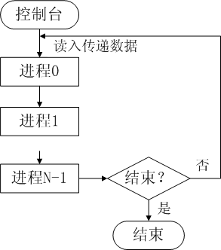
MPI实例
点对点消息传递
例：数据接力传送

Slide 23
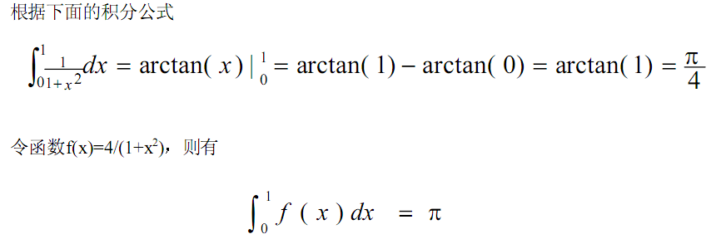
MPI实例
群体通信
例：求PI
求PI值的近似计算方法具有很好的并行性，用到了广播和归约两种操作
PI值怎么近似求？

Slide 24
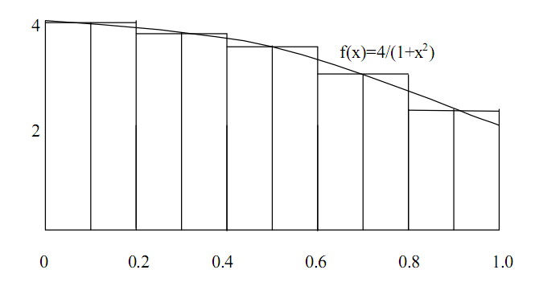
MPI实例
群体通信
例：求PI
0 1 2 3 0 … … 0 1 2
1/n

Slide 25
MPI实例
群体通信
例：求PI
进程0
进程1
进程n-1
Bcast
…
C
C
C
reduce

